Slide 1

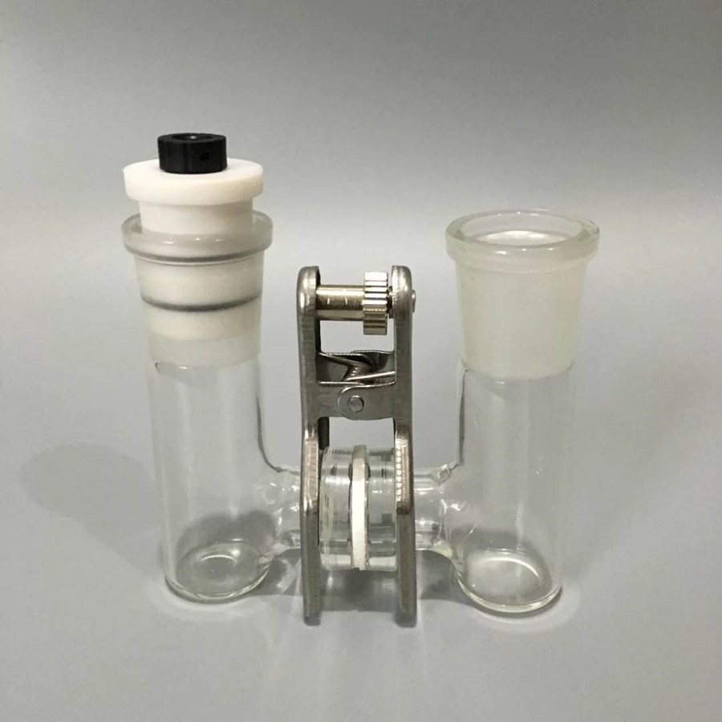
CHEMICAL REACTIONS AND ELECTRICAL ENERGY
第四章 化学反应与电能
第二节
电解池的工作原理
第 1 课 时
授 课 老 师 ：蒲宇思

Slide 2
【任务1】以电解氯化铜溶液为例，掌握电解池的工作原理
【思考交流】
问题1：如图所示，是电解CuCl₂溶液的装置示意图。观察并说明该装置由哪些部分组成？
直流电源
电源
电极
电解质溶液（离子导体）
用导线（电子导体）连成闭合回路
问题2：该装置与原电池装置有什么不同？
该装置接有电源
CuCl₂溶液

Slide 3

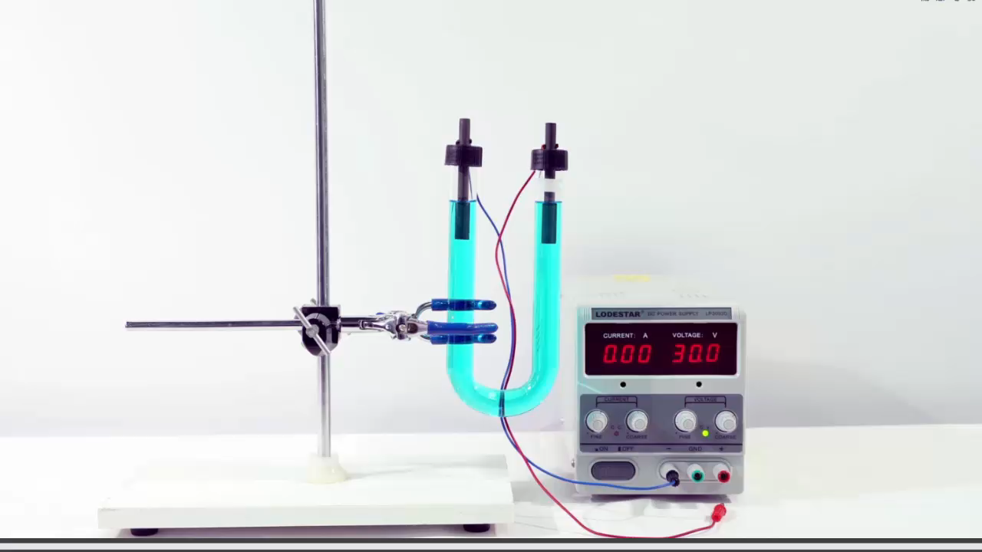
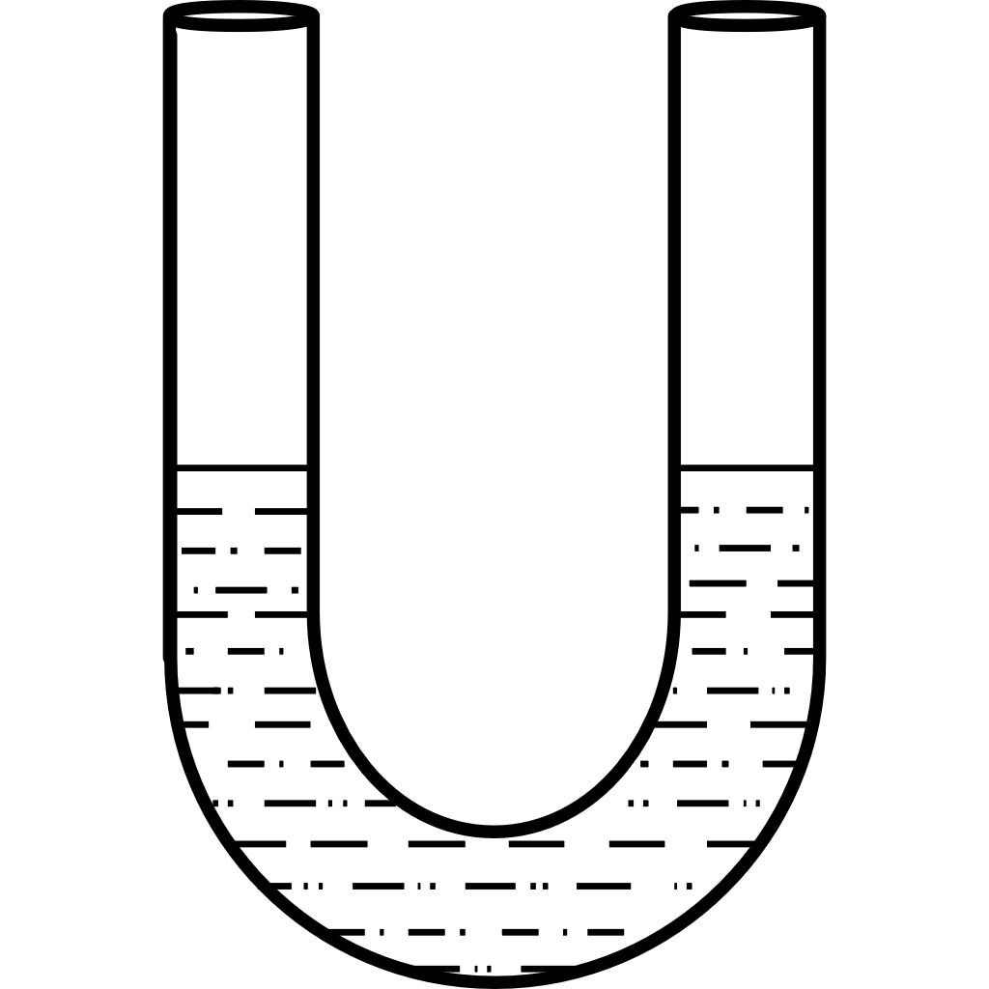
【任务1】以电解氯化铜溶液为例，掌握电解池的工作原理
【实验4-2】
在U形管中注入质量分数为25%的CuCl₂溶液，插入两根石墨棒作电极。把湿润的碘化钾淀粉试纸放在与直流电源正极相连的石墨棒附近。接通直流电源，观察U形管内的现象和试纸颜色的变化。
－
+
C
C

Slide 4
【任务1】以电解氯化铜溶液为例，掌握电解池的工作原理
【实验现象】
【思考交流】
与直流电源负极相连的石墨棒上逐渐覆盖一层红色固体；
问题3：根据实验现象，试写出所发生的电极反应和总反应？
与直流电源正极相连的石墨棒上有气泡产生，湿润的碘化钾淀粉试纸变成蓝色。
阴极
Cu²⁺+ 2e⁻ Cu
还原反应
【实验结论】
阳极
2CI⁻ - 2e⁻ CI₂↑
氧化反应
与直流电源负极相连（阴极）的石墨棒上有单质Cu生成；
电解
总反应：
Cu²⁺ + 2Cl⁻ Cu + Cl₂↑
与直流电源正极相连（阳极）的石墨棒上有Cl₂生成。

Slide 5
【任务1】以电解氯化铜溶液为例，掌握电解池的工作原理
【思考交流】
问题4：根据电极反应，结合电子和离子的移动方向，试分析该反应是如何发生的？
-
+
e-
e-
电子流向：
电源负极→阴极
阳极→电源正极
石墨
石墨
阴极
阳极
Cu²⁺ + 2e⁻ = Cu
2Cl⁻ -2e⁻ = Cl₂↑
还原反应
e-
氧化反应
Cl⁻
e-
阳离子 阴极
Cu²⁺
阴离子 阳极
Cl⁻

Slide 6
【任务1】以电解氯化铜溶液为例，掌握电解池的工作原理
放电
－
+
离子在电极上得失电子发生氧化还原反应的过程。
电解
阴极
阳极
使电流通过电解质溶液（或熔融电解质）而在阳极、阴极引起氧化还原反应的过程。
电解池
CuCl₂溶液
将电能转化为化学能的装置。

Slide 7
【任务2】理解溶液中离子的放电顺序
【思考交流】
问题5：在阴极区，为什么是Cu²⁺得电子，而不是H⁺得电子？在阳极区，为什么是Cl-失电子，而不是OH-失电子？
-
+
e-
e-
溶液中的Cu²⁺和 H⁺
移向阴极。
溶液中的Cl⁻ 和 OH⁻
移向阳极。
阴极
阳极
氧化性（得电子能力）：Cu²⁺ > H⁺
还原性（失电子能力）：Cl⁻ > OH⁻
Cu²⁺ + 2e⁻ = Cu
2Cl⁻ － 2e⁻ = Cl₂↑
H⁺
OH⁻
e-
Cl⁻
e-
Cu²⁺
Cl⁻

Slide 8
【任务2】理解溶液中离子的放电顺序
阳极
① 活泼材料（铁、锌、铜、银等）作阳极：
金属电极优先失电子发生氧化反应，而后溶液中的阴离子失电子。
②惰性电极（石墨、金、铂等）：溶液中的阴离子失电子放电顺序为：
S²⁻ > I－> Br－> Cl－> OH－> 含氧酸根（NO₃－> SO₄^{2－}> F－等）
失电子能力（还原性）越强，越先放电。

Slide 9
【任务2】理解溶液中离子的放电顺序
阴极
在阴极，一般是溶液中的阳离子得电子放电，与电极材料无关；放电顺序如下：
Ag⁺ > Hg²⁺ > Fe³⁺ > Cu²⁺ > H⁺_{酸}（酸电离出H⁺）
> Pb²⁺ > Sn²⁺ > Fe²⁺ > Zn²⁺ > H⁺_{水}（水电离出H+）
> Al³⁺ > Mg²⁺ > Na⁺ > Ca²⁺ >K⁺
得电子能力（氧化性）越强，越先放电。

Slide 10
【任务3】判断电极产物并书写电极反应式
【思考交流】
问题6：以活泼电极为阳极电解硫酸，请写出其电极反应和总反应。
-
+
阳极（失电子，氧化反应，元素化合价升高）
铜
A
阴离子移向阳极：SO₄²⁻ OH⁻(H₂O)
阴极
阳极
Cu - 2e⁻ = Cu²⁺
阴极（得电子，还原反应，元素化合价降低）
H⁺
H⁺
H⁺
阳离子移向阴极： H⁺
SO₄²⁻
OH⁻
2H⁺ + 2e⁻ = H₂↑
H₂SO₄溶液
总反应：Cu +H₂SO₄ ===== CuSO₄ + H₂ ↑
电解

Slide 11
【任务3】判断电极产物并书写电极反应式
【思考交流】
问题7：以惰性电极电解硫酸，请写出其电极反应和总反应。
-
+
阳极（失电子，氧化反应，元素化合价升高）
A
C
C
阴离子移向阳极：SO₄²⁻ OH⁻(H₂O)
阴极
阳极
2H₂O - 4e⁻ = O₂↑ + 4H⁺
阴极（得电子，还原反应，元素化合价降低）
H⁺
H⁺
H⁺
阳离子移向阴极： H⁺
SO₄²⁻
OH⁻
4H⁺ + 4e⁻ = 2H₂↑
H₂SO₄溶液
总反应：2H₂O === 2H₂ ↑+O₂ ↑
电解含氧酸溶液的实质是电解水
通电

Slide 12
【任务3】判断电极产物并书写电极反应式
【思考交流】
问题8：试分析，用惰性电极电解，NaOH溶液、Na₂SO₄溶液的电极反应及总反应。
电解强碱溶液、活泼金属的含氧酸盐溶液的实质是电解水
问题9：试分析，用惰性电极电解，盐酸、CuCl₂溶液的电极反应及总反应。
电解无氧酸溶液、不活泼金属无氧酸盐溶液的实质是电解溶质本身
问题10：试分析，用惰性电极电解，NaCl溶液、CuSO₄ 溶液的电极反应及总反应。
电解活泼金属无氧酸盐溶液的实质是电解溶质和水（放氢生碱）
问题11：试分析，用惰性电极电解，NaCl溶液、CuSO₄ 溶液的电极反应及总反应。
电解不活泼金属含氧酸盐溶液的实质是电解溶质和水（放氧生酸）

Slide 13
【任务3】判断电极产物并书写电极反应式
(1)判定是否为电解池：
有外接电源的为电解池装置。
(2)判断阴阳极、明确电极反应类型:
阳极与电源正极相连（失电子，氧化反应）；阴极与电源负极相连（得电子，还原反应）。
(3)分析溶液中存在的离子：
包括溶质电离产生的离子和水电离产生的离子。
(4)分析哪种离子先放电：
根据离子（或物质）的放电顺序判断放电的离子。
(5)分析放电产物、书写电极反应:
根据得失电子及化合价变化情况，判断放电产物、书写电极反应式。

Slide 14
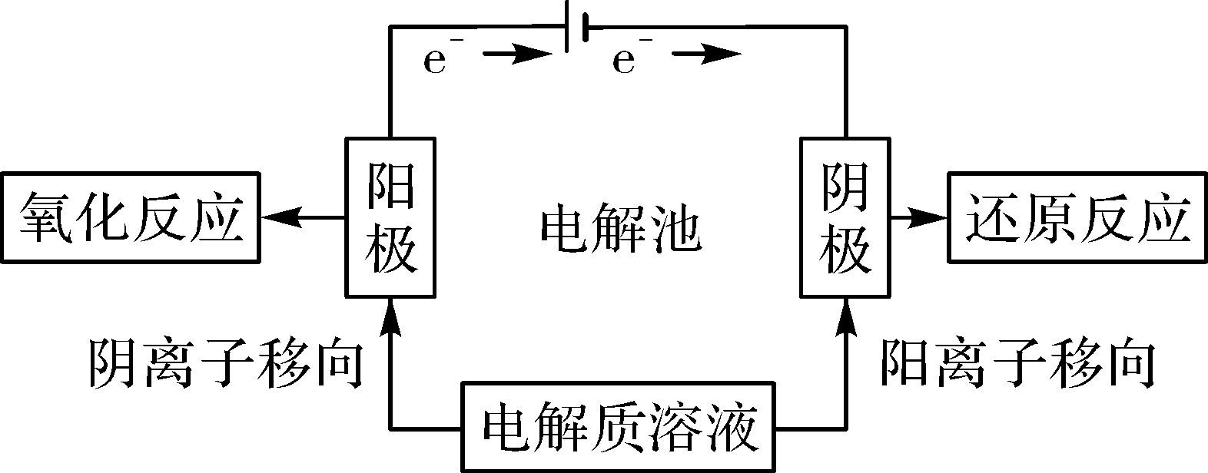
【课堂小结】
电解池的工作原理
溶液中阴阳离子的放电顺序
电解水型
电解类型
电解溶质型
放氢生碱
电解溶质+水型
放氧生酸

Slide 15
课堂练习
1.用石墨作电极，在Na＋、Cu^{2＋}、Cl－、SO₄^{2－}等离子中选出适当离子组成电解质，电解其溶液，写出符合条件的一种电解质的化学式：
(1)当阴极放出H₂，阳极放出O₂时，电解质是__________。
(2)当阴极析出金属，阳极放出O₂时，电解质是__________。
(3)当阴极放出H₂，阳极放出Cl₂时，电解质是__________。
(4)通过电子的物质的量与阴极析出的金属的物质的量、阳极放出的气体的物质的量之比为4∶2∶1时，电解质是__________。
Na₂SO₄
CuSO₄
NaCl
CuSO₄

